Slide 1

移动互联网应用开发技术
河南大学软件学院

Slide 2
Android UI开发初阶
UI 概览
使用Layout Editor构建UI
一个简单的UI
主题和样式
国际化
对不同屏幕的支持
常用小部件
一个布局案例

Slide 3
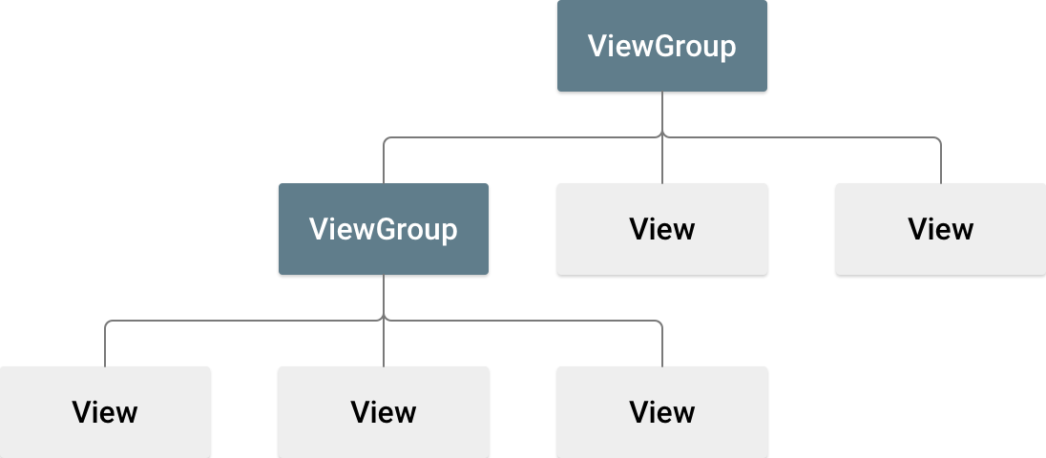
UI 概览
Android应用的界面是由微件（View 对象）和布局（ViewGroup 对象）构建而成的。ViewGroup继承自View，ViewGroup 对象是一种不可见的容器，用于储存其他 View（和 ViewGroup）对象。

Slide 4
UI 概览
用户界面布局
可以通过两种方式声明布局：
在 XML 中声明 UI 元素。在 XML 中声明 UI 的优点在于，您可以更好地将应用的外观与控制应用行为的代码隔离。一般而言，用于声明 UI 元素的 XML 元素名称严格遵循Java类和方法的结构和命名方式，其中元素名称对应于类名称，属性名称对应于方法。
运行时实例化布局元素。可以通过用Java编程创建 View 对象和 ViewGroup 对象（并操纵其属性）。

Slide 5
UI 概览
编写 XML
<?xml version="1.0" encoding="utf-8"?>
<LinearLayout xmlns:android="http://schemas.android.com/apk/res/android"
android:layout_width="match_parent"
android:layout_height="match_parent"
android:orientation="vertical" >
<TextView android:id="@+id/text"
android:layout_width="wrap_content"
android:layout_height="wrap_content"
android:text="Hello, I am a TextView" />
<Button android:id="@+id/button"
android:layout_width="wrap_content"
android:layout_height="wrap_content"
android:text="Hello, I am a Button" />
</LinearLayout>

Slide 6
UI 概览
加载 XML 资源
在 Activity.onCreate() 回调实现中从应用代码加载布局资源。通过调用 setContentView()，以 R.layout.layout_file_name 形式向其传递对布局资源的引用来执行此操作。 例如，如果XML 布局保存为 main_layout.xml，则需要像下面这样为 Activity 加载该布局：
public void onCreate(Bundle savedInstanceState) {
super.onCreate(savedInstanceState);
setContentView(R.layout.main_layout);
}

Slide 7
UI 概览
属性
ID
任何View对象都可能具有整型 ID，此 ID 用于在结构树中对 View 对象进行唯一标识。XML 标记内部的 ID 语法是：
android:id="@+id/my_button“
字符串开头处的 @ 符号指示 XML 解析程序应该解析并展开 ID 字符串的其余部分，并将其标识为 ID 资源。加号 (+) 表示这是一个新的资源名称，必须创建该名称并将其添加到我们的资源（在 R.java 文件中）内。Android 框架还提供了许多其他 ID 资源。 引用 Android 资源 ID 时，不需要加号，但必须添加 android 软件包命名空间，如下所示：
android:id="@android:id/empty"
添加 android 软件包命名空间之后，现在，我们将从 android.R 资源类而非本地资源类引用 ID。

Slide 8
UI 概览
要想创建视图并从应用中引用它们，常见的模式是：
在布局文件中定义一个视图/小部件，并为其分配一个唯一的 ID：
<Button android:id="@+id/my_button"
android:layout_width="wrap_content"
android:layout_height="wrap_content"
android:text="@string/my_button_text"/>
然后创建一个 view 对象实例，并从布局中捕获它（通常在 onCreate() 方法中）：
Button myButton = (Button) findViewById(R.id.my_button);
在Java代码中通过findViewById()方法，获取该View的引用，并强制转型为Button类型，此后，代码中就可以使用myButton来引用该按钮了。

Slide 9
UI 概览
属性
布局参数
名为 layout_something 的 XML 布局属性可为视图定义与其所在的ViewGroup 相适的布局参数。使用以下常量之一来设置宽度或高度,一般而言，建议不要使用绝对单位（如像素px）来指定布局宽度和高度， 而是使用相对测量单位：
wrap_content 指示您的视图将其大小调整为其内容所需的尺寸。
match_parent 指示您的视图尽可能采用其父视图组所允许的最大尺寸。

Slide 10
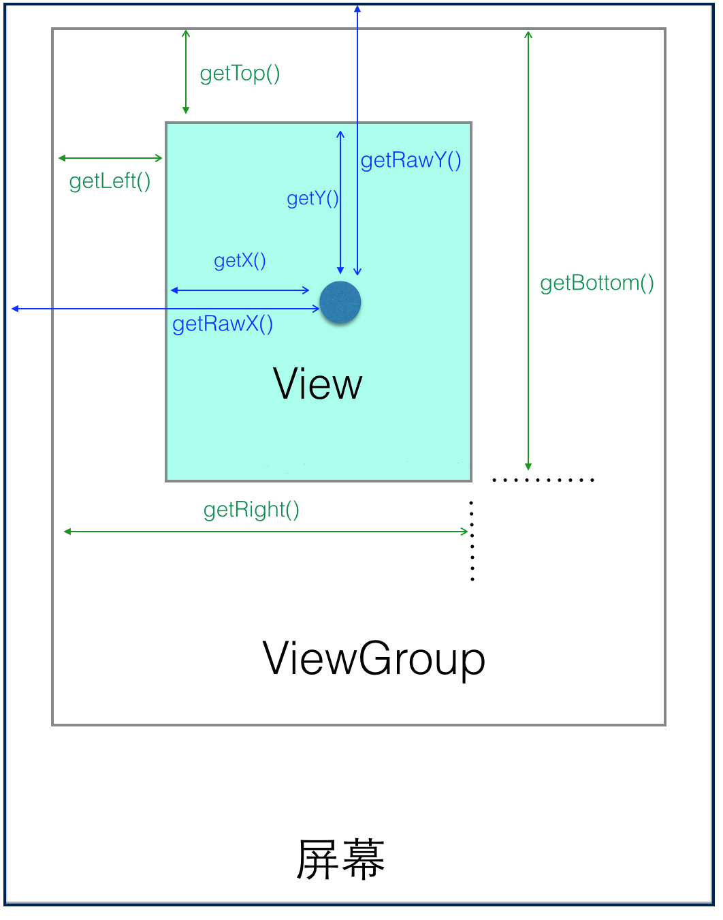
UI 概览
布局位置
每个view的形状为一个矩形，left和top表示它的位置，width和height表示它的大小

Slide 11
UI 概览
显示度量单位
下面是在android系统中可用的几种单位。
长度单位
in：表示英寸，是屏幕的物理尺寸。每英寸等于2.54厘米。例如，形容手机屏幕大小，经常说，3.2（英）寸、3.5（英）寸、4（英）寸就是指这个单位。这些尺寸是屏幕的对角线长度。如果手机的屏幕是3.2英寸，表示手机的屏幕（可视区域）对角线长度是3.2*2.54 = 8.128厘米。读者可以去量一量自己的手机屏幕，看和实际的尺寸是否一致。
mm：表示毫米，是屏幕的物理尺寸。
pt：表示一个点，是屏幕的物理尺寸。大小为1英寸的1/72，在72dpi的屏幕上1pt=1px。
像素单位
px：对应屏幕上的实际像素点
dip=dp：密度无关的像素，一种基于屏幕密度的抽象单位。在160dpi的屏幕上，1dp = 1px。1dp所对应的实际像素的多少会随着屏幕的密度而缩放。
sp：和dp的概念是相似的，但是是用于字体大小的单位，因为字体的实际显示大小除了同屏幕密度有关以外，还同用户的设置是相关的，所以通常字体用sp。但某些情况下，为了保证字体不会随用户的配置而改变大小，这时就需要用dp作为单位了。

Slide 12
UI 概览
六种密度集：
ldpi (low) ~120dpi
mdpi (medium) ~160dpi
hdpi (high) ~240dpi
xhdpi (extra-high) ~320dpi
xxhdpi (extra-extra-high) ~480dpi
xxxhdpi (extra-extra-extra-high) ~640dpi
把mdpi作为基准密度，其他密度的实际像素px=dp*（dpi/160），

Slide 13
UI 概览
尺寸、内边距和外边距
视图的尺寸通过宽度和高度表示。
视图可以定义内边距，但它并不支持外边距（margin）。 不过，视图组可以提供margin支持。
getWidth(): View在设定好布局后整个View的宽度。
getMeasuredWidth(): 对View上的内容进行测量后得到的View内容占据的宽度，前提是你必须在父布局的onLayout()方法或者此View的onDraw()方法里调用measure(0,0);(measure中的参数的值你自己可以定义)，否则你得到的结果和getWidth()得到的结果是一样的。
它们返回的值的单位为px

Slide 14
UI 概览
常见布局
相对布局:RelativeLayout以相对位置显示各子view的位置，每个view的位置通过相对它的兄弟view或者它的父view来进行定位。
baseline基线解释：书写英语单词时为了规范书写会设有四条线，从上至下第三条就是基线。
线性布局:LinearLayout 是一个视图组，用于使所有子视图在单个方向（垂直或水平）保持对齐。 可以使用 android:orientation 属性指定布局方向，其值可为：horizontal、vertical分别表示垂直和水平方向。
布局权重
LinearLayout 还支持使用 android:layout_weight 属性为各个子视图分配权重。子视图可以指定权重值，然后系统会按照子视图声明的权重值的比例，将视图组中的任何剩余空间按权重比例分配给子视图。 默认权重为零。
权重相等的子视图
要创建一个线性布局，让每个子视图在屏幕上都占据相同的空间量，对于垂直布局，则将每个视图的 android:layout_height 均设置为 "0dp"；对于水平布局，将每个视图的android:layout_width 均设置为 "0dp"。 然后，将每个视图的 android:layout_weight 均设置为 "1"。

Slide 15
UI 概览
常见布局
表格布局:TableLayout是LinearLayout的子类，所以它也可以看做是线性布局，该布局中的行由TableRow表示，有多少TableRow就有多少行，表列的个数由包含最多子元素的TableRow所决定。
网格布局:GridLayout是Android4.0（API14）之后的布局，它用一组没有宽度的线将屏幕区域划分为纵横交错的格子，将子控件放在格子（cell）里。网格线由网格线下标表示，有n列的网格就有n+1个网格下标，编号从0到n。
帧布局:帧布局为每个加入其中的控件创建一个空白区域（称为一帧，每个控件占据一帧）。
绝对布局:绝对布局需要通过指定x、y坐标来控制每一个控件的位置，放入该布局的组件需要通过android:layout_x和android:layout_y两个属性指定其准确的坐标值，并显示在屏幕上。

Slide 16
主题和样式
样式 ：Android中的样式和CSS样式相似，都为元素定义显示风格，样式就是反映view或者window的外观和格式的属性集合，用于指定某个View外观。比如高度、padding、字体颜色、字体大小、背景色等。样式也是定义在XML文件中，但同布局文件相分离。就如同web网页设计一样，布局和样式是相分离的。
主题 ：就是应用于整个Activity或app的样式，而不是针对某个View比如上面的TextView。当把样式当做主题的时候，Activity或应用中的每个view都会使用该样式。

Slide 17
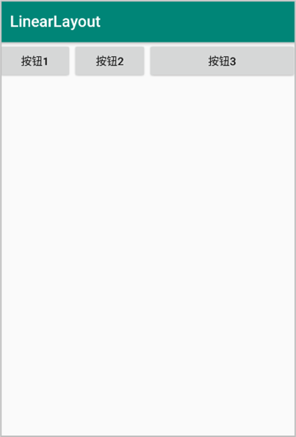
线性布局
<?xml version="1.0" encoding="utf-8"?>
<LinearLayout xmlns:android="http://schemas.android.com/apk/res/android"
android:layout_width="match_parent"
android:layout_height="match_parent"
android:orientation="horizontal">
<Button
android:layout_width="0dp"
android:layout_height="wrap_content"
android:layout_weight="1"
android:text="按钮1"/>
<Button
android:layout_width="0dp"
android:layout_height="wrap_content"
android:layout_weight="1"
android:text="按钮2"/>
<Button
android:layout_width="0dp"
android:layout_height="wrap_content"
android:layout_weight="2"
android:text="按钮3"/>
</LinearLayout>

Slide 18
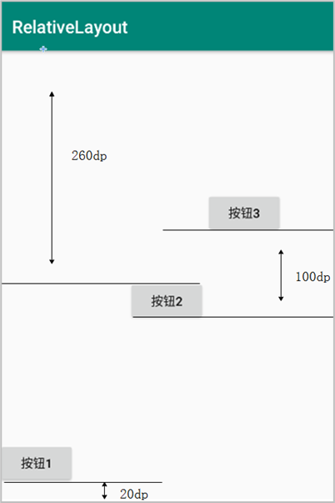
相对布局
<?xml version="1.0" encoding="utf-8"?>
<RelativeLayout xmlns:android="http://schemas.android.com/apk/res/android"
android:layout_width="match_parent"
android:layout_height="match_parent">
<Button
android:id="@+id/btn_one"
android:layout_width="wrap_content"
android:layout_height="wrap_content"
android:text="按钮1"
android:layout_alignParentBottom="true"
android:layout_marginBottom="20dp"/>
<Button
android:id="@+id/btn_two"
android:layout_width="wrap_content"
android:layout_height="wrap_content"
android:text="按钮2"
android:layout_centerHorizontal="true"
android:layout_marginTop="260dp"/>
<Button
android:id="@+id/btn_three"
android:layout_width="wrap_content"
android:layout_height="wrap_content"
android:text="按钮3"
android:layout_alignBottom="@id/btn_two"
android:layout_marginBottom="100dp"
android:layout_toRightOf="@id/btn_two"/>
</RelativeLayout>

Slide 19
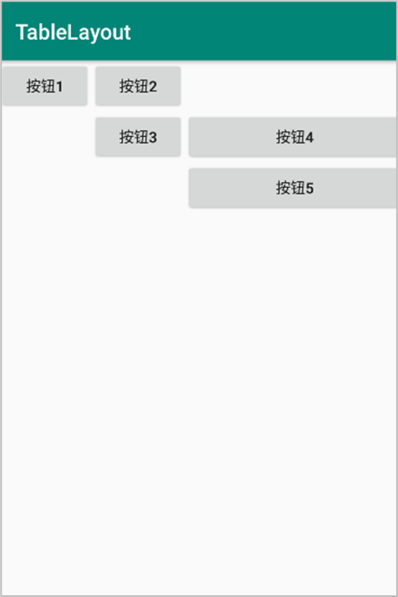
表格布局
<?xml version="1.0" encoding="utf-8"?>
<TableLayout xmlns:android="http://schemas.android.com/apk/res/android"
android:layout_width="wrap_content"
android:layout_height="wrap_content"
android:stretchColumns="2" >
<TableRow>
<Button
android:layout_width="wrap_content"
android:layout_height="wrap_content"
android:layout_column="0"
android:text="按钮1" />
<Button
android:layout_width="wrap_content"
android:layout_height="wrap_content"
android:layout_column="1"
android:text="按钮2" />
</TableRow>
<TableRow>
<Button
android:layout_width="wrap_content"
android:layout_height="wrap_content"
android:layout_column="1"
android:text="按钮3" />
<Button
android:layout_width="wrap_content"
android:layout_height="wrap_content"
android:layout_column="2"
android:text="按钮4" />
</TableRow>
<TableRow>
<Button
android:layout_width="wrap_content"
android:layout_height="wrap_content"
android:layout_column="2"
android:text="按钮5" />
</TableRow>
</TableLayout>

Slide 20
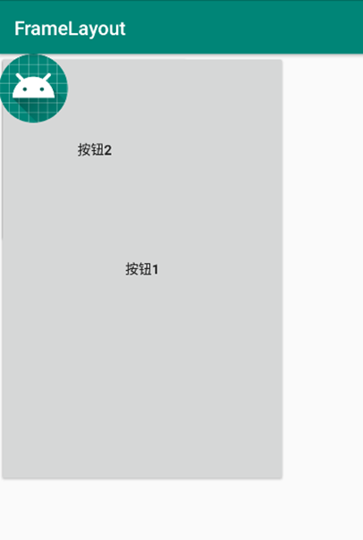
帧布局
<?xml version="1.0" encoding="utf-8"?>
<FrameLayout xmlns:android="http://schemas.android.com/apk/res/android"
android:layout_width="match_parent"
android:layout_height="match_parent"
android:foreground="@mipmap/ic_launcher"
android:foregroundGravity="left" >
<Button
android:layout_width="300dp"
android:layout_height="450dp"
android:text="按钮1" />
<Button
android:layout_width="200dp"
android:layout_height="200dp"
android:text="按钮2" />
</FrameLayout>

Slide 21
主题和样式
创建并应用样式
为了创建样式集合，在工程的res/values/目录中存入一个XML文件。通常命名为styles.xml，也可以是其他名字。该文件中的根节点必须是<resource>。对于每个需创建的样式，添加一个<style>元素，该元素由name属性来唯一标示样式。然后为每一个样式属性在该<style>元素添加对应一个<item>元素，该元素也有一个name属性，该属性的值为在XML布局文件中将要使用的某个属性的名称，<item>的值包括在开始标签和结束标签之间，可以是关键字、字符串、十六进制颜色、其他资源类型的引用，如下：
<?xml version="1.0" encoding="utf-8"?>
<resources>
<style name="CodeFont" parent="TextAppearance.AppCompat">
<item name="android:layout_width">match_parent</item>
<item name="android:layout_height">wrap_content</item>
<item name="android:textColor">#00FF00</item>
<item name="android:typeface">monospace</item>
</style>
</resources>

Slide 22
主题和样式
创建并应用样式
<resources>元素在编译的时候，<style>子元素被转换为app的资源，该资源可以通过<style>的name属性来引用。上例的样式在某个布局文件中可以以@style/CodeFont这种形式来引用。
<TextView
style="@style/GreenText"
... />
当你把某个样式应用到布局的单个View上的时候，该样式只对该view有效。如果把样式应用到一个ViewGroup的时候，该group中的子view不会继承这些属性。
如果要将某个样式称为app的主题，可以在AndroidManifest.xml的<activity>节点中，通过如上例的android:theme="@style/CodeFont"将CodeFont样式定义为主题。
并不是每一个View对象都会接收所有的样式属性，因此，如果你将某个样式应用到某个view的时候，而这个样式中有View不能支持的属性，那么只有该样式中该View支持的属性起作用，不支持的则忽略掉。

Slide 23
主题和样式
扩展和自定义样式
创建自己的样式时，应始终从框架或支持库扩展现有样式，以保持与平台UI样式的兼容性。要扩展样式，请使用parent属性指定要扩展的样式。然后，可以override继承的样式属性并添加新的样式属性。
例如，可以继承Android平台的默认文本外观，并进行如下修改：
<style name="GreenText" parent="@android:style/TextAppearance">
<item name="android:textColor">#00FF00</item>
</style>

Slide 24
主题和样式
要从库或您自己的项目继承样式，需要声明父样式名称， 而不包括上面显示的@android:style/部分。例如，以下示例从支持库继承文本外观样式：
<style name="GreenText" parent="TextAppearance.AppCompat">
<item name="android:textColor">#00FF00</item>
</style>
也可以通过使用点符号扩展样式名称，而不使用parent属性来继承样式（平台上的样式除外）。也就是说，在样式名称前加上要继承的样式名称，以句点分隔。通常，仅当扩展自己的样式时才可以执行此操作。例如，以下样式从上述的GreenText样式继承所有样式，然后增加文本大小：
<style name="GreenText.Large">
<item name="android:textSize">22dp</item>
</style>

Slide 25
主题和样式
应用样式作为主题
可以使用与创建样式相同的方式来创建主题。区别在于如何应用它：不是在视图上应用带有style属性的样式，而是在AndroidManifest.xml文件中的<application>标签或<activity>标签上应用具有android:theme属性的主题。

Slide 26
主题和样式
样式层次
在选择如何设置应用程序样式时，请注意Android的样式层次结构。通常，您应尽可能使主题和样式保持一致性。如果您在多个位置指定了相同的属性，则下面的列表确定最终应用哪些属性。该列表按从高到低的顺序排列：
将字符级或段落级样式通过文本的 span 到TextView子类
以编程方式应用属性
将各个属性直接应用于view
将样式应用于view
默认样式
将主题应用于多个视图的集合，某个activity或整个应用程序
应用某些特定于视图的样式，例如 在 在TextView 上设置 TextAppearance

Slide 27
主题和样式
基于平台版本选择主题
在更高的android上可能有更多的主题，你可能因为兼容性需要根据平台的不同而使用不同的主题，这时你可以定义自己的主题，来根据不同的平台版本来选择不同的父主题，如下在res/values中写入XML文件（典型的写法如：res/values/styles.xml）：
<style name="LightThemeSelector" parent="android:Theme.Light">
...
</style>
为在android 3.0以上使用新的主题，把另一个主题定义放在res/values-v11中，但是改变parent属性值，如下：
<style name="LightThemeSelector" parent="android:Theme.Holo.Light">
...
</style>
以后你只需要使用LightThemeSelector来定义样式即可，会自动根据平台的不同而只用不同的系统主题。
如果没有指定app的主题，系统会根据app的targetSdkVersion选择相应的主题，当该值小于11，取@android:style/Theme，在11到13之间，取@android:style/Theme.Holo，14以上，取@android:style/Theme.DeviceDefault

Slide 28
主题和样式
使用系统样式和主题
android平台下提供了大量的样式和主题，你可以在R.style这个类的说明中找到所有的可用样式，若使用该类中的样式，你需要把某个样式名称中的下划线改为点即可，如：Theme_NoTitleBar 改为"@android:style/Theme.NoTitleBar"
设置主题只需要通过代码android:theme="@android:style/..."即可。
如果你需要使用系统的样式属性来定义样式或者主题，大家可以在R.attr中找到所有可用的样式属性，设置方式：style="?android:attr/..."即可。

Slide 29
国际化
在开发一个Android应用程序的时候，如果想让不同的国家或者地区的用户看到不同的效果，需要对应用进行国际化。所谓国际化，就是指软件在开发时应该具备支持多种语言和国家或地区的功能。
由于Android采用xml文件来管理资源文件，因此只需要为资源文件提供不同的区域对应的内容即可。
将app中使用到的文字提取到一个文件中存放，是一个比较好的编程实践。在android中使用资源目录可以很轻松的办到。
利用android SDK工具创建工程的时候，该工具创建了一个res/目录，在该目录中存放各种资源类型。这里有一些系统默认的文件，比如res/values/strings.xml文件，该文件存放string值。

Slide 30
国际化
创建区域(Locale)目录和string文件
为了添加对不同语言的支持，在res/目录中创建一个类似于values-es这样的目录，其中es为ISO语言代码。Android会根据系统的语言设置来调用合适的资源。
一旦你决定支持哪些语言，创建这样的资源子目录和string资源文件，例如：
res/values/strings.xml
res/values-zh/strings.xml
res/values-es/strings.xml
res/values-fr/strings.xml
对于每个区域在合适的文件加入字符串值，例如：
英语(默认区域)：
/values/strings.xml:
<?xml version="1.0" encoding="utf-8"?>
<resources>
<string name="title">My Application</string>
<string name="hello_world">Hello World!</string>
</resources>

Slide 31
国际化
使用字符资源
你可以在你的代码及其他XML文件中使用<string>元素的name属性来使用字符串资源。在代码中通过R.string.<string_name>来引用字符串资源，如下：
// Get a string resource from your app's Resources
String hello = getResources().getString(R.string.hello_world);
// Or supply a string resource to a method that requires a string
TextView textView = new TextView(this);
textView.setText(R.string.hello_world);
在其他的XML文件中，你可以使用@string/<string_name>，只要XML属性接受一个字符串值，如下：
<TextView
android:layout_width="wrap_content"
android:layout_height="wrap_content"
android:text="@string/hello_world" />

Slide 32
国际化
Android将屏幕按大小和密度对设备屏幕进行分类。你的app应该适应屏幕大小和密度，这样，你需要优化你的app资源以适应不同的屏幕。
大小的分类有：small, normal, large, xlarge；
密度的分类有：low (ldpi), medium (mdpi), high (hdpi), extra high (xhdpi)
对不同的屏幕，你需要声明不同的布局和位图，并把这些不同的资源放在不同的目录中，就像不同语言的字符串一样。
也要注意屏幕的方向（landscape或者portrait，也就是纵向和横向）。

Slide 33
国际化
创建不同的布局
为了针对不同的屏幕大小优化你的用户的体验，你应该为每种你要支持的屏幕大小创建一个唯一的XML布局文件。每种布局存放在对应的资源目录中，目录名字以-<screen_size>作为后缀。例如大屏幕存为res/layout-large/。
文件名是必须一样的，但是它们的内容不同，以提供对相应屏幕优化的UI。在程序中，不需特别的手段，只是简单的引用布局文件就可以了。

Slide 34
国际化
创建不同的bitmap
你应该为不同的屏幕密度提供不同的bitmap资源，这有助于你提高在不同屏幕密度上的图像质量。为创建这些图像，你的原始资源应该用矢量格式，产生的图像使用下面的比例：
xxhdpi: 3.0
xhdpi: 2.0
hdpi: 1.5
mdpi: 1.0 (baseline参照)
ldpi: 0.75
这意味着，你如果创建一个200X200的xhdpi设备上的图片，你应该为hdpi创建150X150的资源，而mdpi的为100X100的图片，ldpi设备的为75X75的图片。然后将相应的文件放在drawable这个资源目录中：
MyProject/res/drawable-xhdpi/awesomeimage.png
drawable-hdpi/awesomeimage.png
drawable-mdpi/awesomeimage.png
drawable-ldpi/awesomeimage.png
任何时候你引用@drawable/awesomeimage的时候，系统会依据你的屏幕密度选择合适的bitmap。
注意：ldpi的资源并不总是必须的，当你提供hdpi的资源的时候，系统会缩放一半适应ldpi屏幕。

Slide 35
常用小部件
Nine-patch
一个NinePatchDrawable图片是一个可以拉伸的位图图像，Android可以自动根据view中的内容适应其大小。一个NinePatch是一个标准的PNG图片，它包括一个附加的一像素宽的边框，文件名的后缀必须是.9.png，并且必须存放在res/drawable/目录中。
onClick的回调方法，该方法必须是：
public
返回void
有一个View作为参数
小部件
按钮
文本框
复选框
单选按钮
Toast

Slide 36
感谢观看！

